Slide 2
01
서비스 헬스 체크 자동화
02
표준관리 ChartFX 대체
03
기타 검토과제

Slide 3
01
서비스 헬스 체크 자동화
01 과제 개요
02 추진 내용
03 추진 방안

Slide 4






01. 과제 개요
과제 목표와 목적
서비스 헬스 체크 자동화
ITO 담당시스템에 대한 서비스 헬스 체크 및 알림의 자동화 구현을 통한 사전 장애 징후 감지 및 장애 대응 시간 단축의 장애 대응력 강화
ITO
목적
XI
ITO 근무 시간 및 근무 외 시간에 주기적인 서비스 헬스 점검을 통하여 장애 징후 감지 및 장애 대응 시간 단축
동일 업무 수행자 및 팀 동료를 통한 서비스 점검 대행을 원할하게 하고자 함
각 담당자 업무PC에서 업무 서버, DB, 서비스 포트로의 방화벽 신청을 최소화하여 방화벽 예외처리 항목의 수를 줄이고자 함
을 통하여 만료이전에 사전 대응을 손쉽게 가능케 하고자 함
기존채널
서비스 헬스 점검 자동화 /
필수 방화벽 예외처리 만료 건 정보 제공
목표
개발표준 시스템을 통한 XI 인터페이스, DB접근, 그룹웨어 접속상태 체크 UI 제공
배치 Job을 통한 24/365 서비스 체크 자동화
과거 결재 문서 연계한 필수 방화벽 예외처리 항목의 등록 만료기간 조회 UI 제공
기존 화면 통합/개선/삭제 통한 사용 편의성 증대
보안 취약점 RA해소, 관리적 보안 강화 및
시스템 운영 효율성 & 사용자 편의성 증대

Slide 5
02. 추진 내용
서비스 헬스 체크 자동화
Asis와 비교해서 달라지는 부분
ASIS 문제점
업무지원포탈 통합을 통해 자원의 효율성 및 활용율을 높이고, UI 통합/개선/삭제를 통한 사용자 편의성 증대
AS-IS
TO-BE
DB
MS SQL Server 2008 R2 (SP3)
stwtmcwas
55.200.100.93
Oracle 11g
stw101, stw101ha
55.101.200.103
SQL-Server
BSPP
stwtmcwas
stw-bspwas1
stw-bspwas2
서버
Dextupload
Weblogic 10
ChartFX
V3net
ChartFX
V3net
IIS 7.0
IIS 7.5/JEUS6
IIS 7.5/JEUS6
GAUCE 5.0
첨부파일 소스 프로그램과 동일 경로에 저장
X-platform, JDK 1.6
X-platform, JDK 1.6
SQL-Server 2008
Oracle 11.2.0.3
Oracle 11.2.0.3
S/W
Window Server 2008
Window Server 2008
Window Server 2008
NAS
(첨부파일)
Program
ASP
화면 42본
팝업 9본
I/F 5본 (그룹웨어, 조직정보)
Java
화면 13본 (통합, 변경, 기타개선)
팝업 4본 (삭제1본 -> 공통함수 변경)
I/F 5본 삭제 (업무지원포탈 공통 사용)

Slide 6
03. 추진 방안
서비스 헬스 체크 자동화
예상 공수, 일정등
총 공수 6 . 3 M/M 에 대하여 ITO 2인 투입 약 3개월 수행하여 5월 중 오픈 목표
투입공수
총 공수(M/M) | DB (M/D) |  | 화면 (M/D) |  | 환경구축 (M/D) | 테스트 (M/D) |  | Open (M/D)
 | DB 분석/설계 | DB 데이터 마이그 | 화면 분석/설계 | 화면 구현 | 인프라환경 / 방화벽 / 화면 / 권한 셋팅 | 단위 | 통합 | Open | 안정화
6.3 | 10 | 5 | 17 | 72 | 3 | 5 | 3 | 1 | 10
투입인력 및 일정
 | 2월 | 3월 |  |  |  | 4월 |  |  |  |  | 5월
투입인원 | 25 | 4 | 11 | 18 | 25 | 1 | 8 | 15 | 22 | 29 | 7 | 13 | 20 | 27
이종영 사원 / 이치형 사원 | 분석/설계/환경구성
 |  |  |  | 개발/마이그레이션
 |  |  |  |  |  |  |  |  |  |  | 이관/테스트
 |  |  |  |  |  |  |  |  |  |  |  |  | Open/안정화

Slide 7
02
표준관리 ChartFX 대체
01 과제 개요
02 추진 내용
03 추진 방안

Slide 8
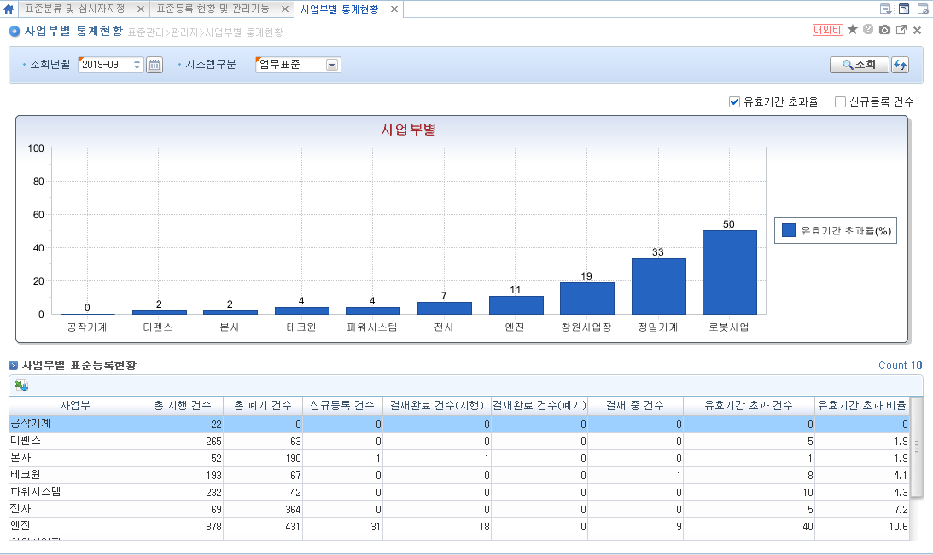
01. 과제 개요
표준관리 ChartFX 대체
과제목표목적,
시설 문제로 인한 임직원 불편 해소 및 공사업체 비용 정산 및 지급을 위한 사외시설공사 업무처리 채널 확대 (모바일 적용)
모바일 채널 확장을 통한 업무 처리시간 감소
Front-End 프레임웍 기존환경에 적용하여 개발/운영 공수 효율증대

Slide 9
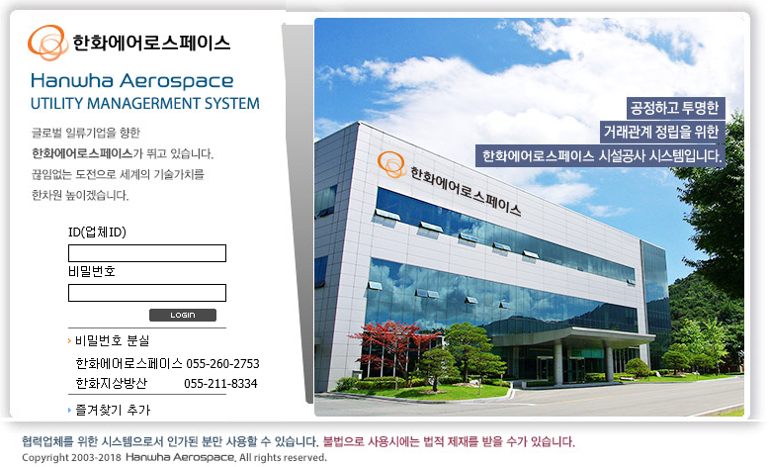
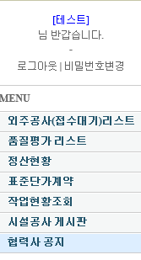
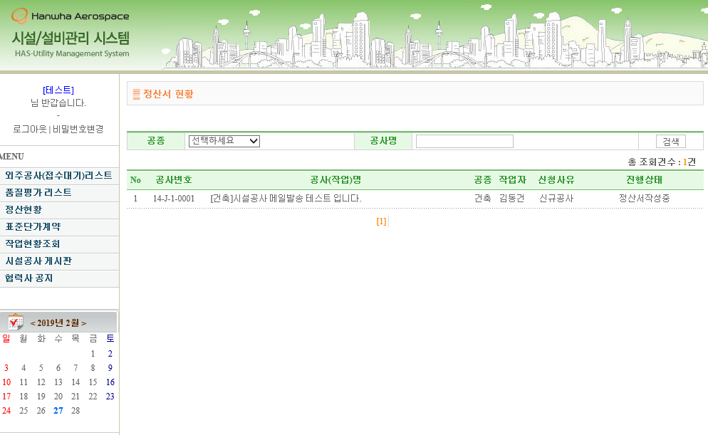
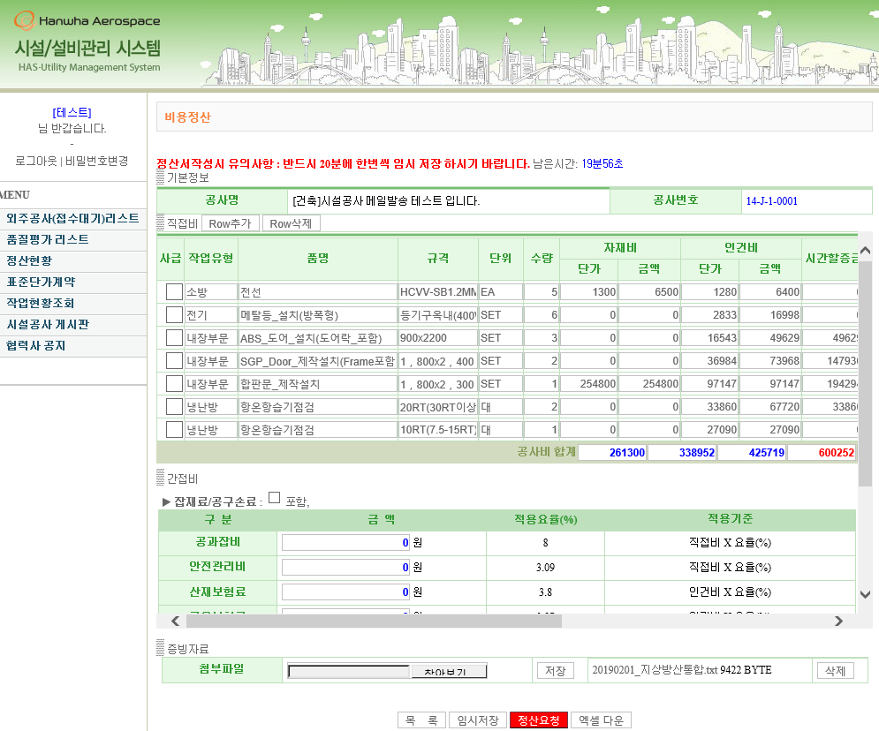
02. 추진 내용
표준관리 ChartFX 대체
Asis와 비교해서 달라지는 부분
ASIS 문제점
외부에서 사용이 필요한 정산 자료입력 및 정산요청 관련 화면 4개에 대한 모바일용 반응형 웹 적용 (Vue.js 사용) 후 향후 확대 추진
로그인
메인/메뉴
정산현황 목록
정산현황 입력/요청

Slide 10
03. 추진 방안
표준관리 ChartFX 대체
예상공수, 일정 등
총 1.75 M/M 공수 예상으로 ITO 1인 투입하여 4월 중 오픈 계획
투입예상공수
총 공수(M/D) | M/M
35 | 1.75
투입인력 및 예상일정
 | 3월 |  |  |  | 4월
투입인원 | 4 | 11 | 18 | 25 | 1 | 8 | 15
김동건 사원 | 분석/설계/환경구성
 |  | 개발
 |  |  |  |  |  | 보안성검토/수정
 |  |  |  |  |  |  | OPEN
(보안성 검토 결과에 따라 오픈일정 변동가능)

Slide 11
03
기타 검토 과제
01 과제 개요
02 추진 내용
03 추진 방안

Slide 12
01. 과제 개요
ETL 제품 Informatica PowerCenter 9.6.1 버전 EOS 이슈와 서버 라이선스 이슈를 해소하고 I/F 증가에 따른 서버부하로 Active-Active 운영중인 ETL 서버의 Active-Standby 로의 복귀를 위한 업그레이드 및 장비/라이선스 보완
 | 9.6.1(AS-IS) | 10.2(TO-BE) | 비고
PowerCenter EOS | ’18.03 EOS (Bug Fix 및 SR 불가) | Minimum support ‘21.09 | lifecycle 신규 버전 출시후부터 4년
Windows (Server OS) | 2008 SP2까지 지원 | 2008 SP2 지원 X 2016 | 2008 R2 사용중 ‘20.01 EOS
Oracle | 11gR1 지원 | 11gR2 ~ 12cR1 지원 | 11g R2 이상 사용중
MS-SQL | 2008 지원 | 2008 R2 ~ 2016지원 | 2008 R2 사용중
Client | Windows7까지 지원 | Windows10까지 지원 | Windows 7 사용 중
구 분 | 항 목 | 효 과 | 기대효과
무형효과 | Informatica 업그레이드 | SR 이슈 대응 | 자체 해결 불가 SR 대응
 | CPU 증설 | 서버 2중화 운영 | 장애예방, 운영 안정성 확보

Slide 13
02. 추진 내용
유휴장비에 목표로 하는 환경과 동일하게 환경 세팅하여 I/F 개별 이관 및 테스트 진행후 이상없을 시, 기존 장비 업그레이드 후 I/F 일괄 재이관
AS-IS
TO-BE
INT_
MESSS
INT_ETC
INT_
GSCM
INT_
TWPROD
INT_MES
INT_GRW
INT_ETC
INT_
GSCM
INT_
TWPROD
INT_MES
INT_GRW
PowerCenter 9.6.1
PowerCenter 9.6.1
PowerCenter 10.2
PowerCenter 10.2
HTW-ETL1
HTW-ETL2
HTW-ETL1
HTW-ETL2
CORE
CORE
CORE
CORE
CORE
CORE
CORE
CORE
Active(Standby)
Active(Standby)
Active
Standby
현행이슈
ETL Tool (Informatica PowerCenter 9.6.1) EOS: ‘18.03
ETL 서버 (Windows 2008 R2) EOS: ’20.01
라이선스 Act 8Core 보유 (사용 16Core)
I/F 증가에 따른 서버 부하 증대로 Active – Active 운영
PowerCenter10.2 도입 및
코어/라이선스 보완통한 현행이슈 해소

Slide 14
03. 추진 방안
ETL 엔지니어 1M/M 투입 및 ITO 지원하여 ‘19.05(예상) 전환 완료 목표
투입예상공수(엔지니어)
총 공수(M/D) | M/M
20 + | 1
투입인력 및 예상일정
 | 5월
투입인원 | W1 | W2 | W3 | W4 | W5
김아현 대리 김동건 사원 | 분석(I/F 리스트, 스케쥴 정리) 및 이관 준비(방화벽)
 |  |  | 개별 I/F 테스트
 |  |  |  |  | 테스트 및 안정화
엔지니어 (바이텍) | 유휴장비 환경세팅
 |  |  | I/F 개별이관 및 전환작업
 |  |  |  | 기존장비 업그레이드
 |  |  |  |  | 재이관 및 안정화

Slide 15
CONTENTS

